Slide 1
“Adviserend geneesheer van de verzekeraar – Arbeidsgeneesheer: samenwerken om de terugkeer naar de werkvloer te optimaliseren
Dr Laurent PAGGETTI
Specialist verzekeringsgeneeskunde
Preventieadviseur–arbeidsgeneesheer
Onder het toezicht van Pr. Philippe MAIRIAUX
“Adviserend geneesheer van de verzekeraar – arbeidsgeneesheer: samenwerken om de terugkeer naar de werkvloer te optimaliseren”
Laurent PAGGETTI

Slide 2
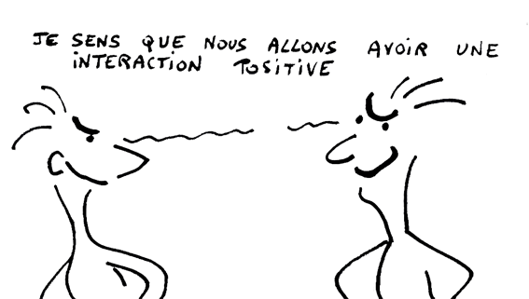
Hypothese: een samenwerking tussen de adviserend geneesheer van de verzekeraar en de preventieadviseur-arbeidsgeneesheer zou de terugkeer naar het werk van een werknemer of werkneemster vlotter doen verlopen
Maar…
De relaties tussen de twee specialiteiten zijn in dat domein niet optimaal.
Doel van dit werk: deze relaties nader bekijken en actiepistes bedenken.

Slide 3
De actoren :
1/ het slachtoffer : een werknemer of werkneemster
Een arbeidsongeval (wet van 10/04/71 privésector – wet van 03/07/1967 publieke sector)
Een plotse gebeurtenis
Minstens een externe oorzaak
Een letsel
Een ongeval tijdens de uitvoering van de arbeidsovereenkomst
En in het kader van deze uitvoering
Voor de publieke sector: het ongeval dat het personeelslid overkomt buiten zijn ambtsuitoefening, maar veroorzaakt wordt door derden tijdens zijn ambtsuitoefening
+ Bijzonderheden van het ongeval in het woon-werkverkeer

Slide 4
Het slachtoffer → forfaitaire schadevergoeding
Verzorging als gevolg van het arbeidsongeval (medische kosten - prothesen – RIZIV-barema
Vergoeding wegens tijdelijke ongeschiktheid (indien volledig: 90% privésector – 100 % publieke sector)
Verplaatsingskosten veroorzaakt door het AO
De uitkeringen aan de rechthebbenden bij een dodelijk ongeval
De begrafeniskosten
De vergoeding wegens blijvende ongeschiktheid (in verhouding tot het begrensde loon) = concurrentieel verlies op de algemene arbeidsmarkt rekening houdend met leeftijd, beroepsopleiding, aanpassingsmogelijkheden en bijscholing.

Slide 5
De actoren :
2/ De adviserend geneesheer :
Geneesheer-specialist of huisarts (al dan niet curatieve activiteit) die een specifieke opleiding verzekeringsgeneeskunde en medische expertise gevolgd heeft
In loondienst of zelfstandige betaald per handeling (meest voorkomend)
Meestal in zijn infrastructuur (lokalen, secretariaat,…) → kabinetten van zelfstandige medewerkers
Werkt voor één of meer maatschappijen die hem mandateren
Geeft een medisch-legaal en technisch advies over het dossier, maar de maatschappij is niet gebonden door dat advies.
Doorgaans volgt het dossier AO tijdens alle etappes (opvolging, consolidatie, expertises, revisie, verslechtering, medische zorgen)

Slide 6
De actoren :
2/ De PA-arbeidsgeneesheer :
Geneesheer-specialist na een academische vorming
Loontrekkende of zelfstandige betaald per uur (ondergeschikt verband opgelegd)
Werkt voor een EDPB (in de overgrote meerderheid van de gevallen) of een IDPB
Theoretisch → onafhankelijkheid van de preventieadviseur en zijn advies is bindend (er bestaan wel beroepsprocedures)
Doorgaans sterk onderworpen aan de organisatorische instructies van de EDPB (geldt minder voor een IDPB) en weinig autonomie in het organiseren van zijn raadplegingen en activiteiten

Slide 7
Wat verenigt deze 3 actoren ?
De werknemer of werkneemster is het slachtoffer van een arbeidsongeval
Aangifte bij de werkgever (publieke sector) overgemaakt aan de verzekeringsmaatschappij (privésector) die zich in de plaats van de werkgever stelt
TAO en medische zorgen
De verzekeringsmaatschappij laat het slachtoffer onderzoeken door een adviserend geneesheer tijdens en na de TAO om de blijvende ongeschiktheid te bepalen met het oog op een medisch-technisch advies
Terzelfder tijd heeft de PA-arbeidsgeneesheer de mogelijkheid om het slachtoffer op te volgen tijdens het onderzoek voorafgaand aan de werkhervatting tijdens de TAO
Bij de werkhervatting moet de PAAG een “onderworpen” ambtenaar binnen 10 werkdagen onderzoeken

Slide 8
Juridisch arsenaal dat een brug kan slaan tussen de adviserend geneesheren van de verzekeraar en de PA-arbeidsgeneesheer :
Privésector : art. 23 van de W. van 10/04/71 : als de gezondheidstoestand van het slachtoffer dit toelaat (gedeeltelijke ongeschiktheid), dan kan de Mij de werkgever verzoeken om na te gaan of de werknemer gere-integreerd kan worden, hetzij in zijn gebruikelijke functie, hetzij in een aangepaste functie → met het akkoord van de arbeidsgeneesheer
Publieke sector : aangepaste werkhervatting mogelijk → advies van de PA-arbeidsgeneesheer
PA-arbeidsgeneesheer: het onderzoek voorafgaand aan de hervatting en het bezoek bij de hervatting bieden mogelijkheid tot overleg met de adviserend geneesheer als de werknemer daarmee instemt

Slide 9
Actoren bij de terugkeer naar de werkvloer :
Wettelijk kader
Werkgever
Betrokken werknemer
Terugkeer naar de werkvloer
?
Adviserend arts
Arbeidsgeneesheer
Verzekeringsmaatschappij
Interactie
Therapeutisch team
Gunstige actie

Slide 10
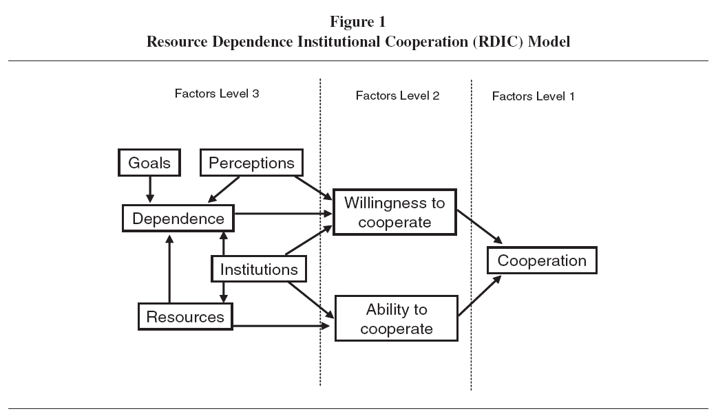
Het RDIC-model (de Rijk et al. 2007)
→ Ontwikkeld om een beter zicht te krijgen op de samenwerking in het domein van de volksgezondheid

Slide 11
Studie :
Semi-directieve vragenlijst uitgaand van de bestaande setting en de observatie
Dimensies verkennen :
extrinsiek en intrinsiek verlangen
capaciteit (mogelijkheid en bereidwilligheid)
afhankelijkheid
doel
instellingen (regels en cultuur)
perceptie,
middelen
6 adviserende geneesheren en 6 PA-arbeidsgeneesheren werden ondervraagd, één beheerder
Ruimte voor vrije meningsuiting van de ondervraagden
+/- 30’ per gesprek, opgenomen en letterlijk uitgeschreven
Analyse onmiddellijk volgend op het gesprek om de sfeer en de intonaties te kunnen weergeven

Slide 13
Resultaten : Niveau 1
Samenwerking vereist bereidwilligheid van de protagonisten !
→ De artsen zijn vragende partij of gaan op zijn minst akkoord met een samenwerking

Slide 15
Resultaten : factoren niveau 2
Intrinsiek verlangen :
+/- voor de adv. gen. : meer bekommerd om de Mij dan om het slachtoffer
+ voor de PAAG : altruïstische ingesteldheid
Extrinsiek verlangen :
++ voor de adv. gen.: beleid respecteren van de Mij die de opdrachten verstrekt
+/- voor de PAAG : weinig steun van de EDPB, werkgevers = klanten sparen
Capaciteit :
+/-- voor de adv. gen. in termen van middelen: tijd, ereloon
+/- mogelijkheid tot samenwerking
+/-- voor de PAAG in termen van middelen: tijd, organisatie
+/- mogelijkheid tot samenwerking

Slide 17
Resultaten : factoren niveau 3
Afhankelijkheid :
Adv. gen.: +/- positieve participatie van de PAAG (verbindingsschakel met de werkgever)
PAAG : +/- verkrijgen van medische gegevens van de adv. gen., beheer van de TAO nuttig voor de terugkeer naar het werk
Doel :
Adv. gen. : + duur TAO zo kort mogelijk houden
PAAG : + de terugkeer naar het werk bevorderen in de best mogelijke omstandigheden

Slide 18
Resultaten : factoren niveau 3
Middelen (afhankelijkheid) :
Adv. gen.: + behoefte van de PAAG om de kansen op een terugkeer naar de werkvloer te verhogen
PAAG : + beheer van de TAO door de adv. gen.
Perceptie :
Adv. gen. – slecht gepercipieerd door de PAAG (geen onafhankelijkheid, bekwaamheid ?, neemt zijn verantwoordelijkheden niet)
PAAG +/-- niet zo goed (in dienst van de Mij, bekommert zich weinig om de werknemer)

Slide 19
Resultaten : factoren niveau 3
Instellingen :
Adv. gen. +/- voorstander van overleg, meer waardering
PAAG +/- voorstander van overleg, responsabilisering van de werkgever, gebrek aan erkenning

Slide 20
Pistes om de samenwerking te verbeteren voortvloeiend uit de gesprekken :
4 polen :
De externe diensten voor preventie en bescherming op het werk
De verzekeringsmaatschappijen
De werkgever
De instellingen (overheid)

Slide 21
De externe diensten voor preventie en bescherming op het werk :
Een beleid inzake terugkeer naar de werkvloer ontwikkelen :
Oprichting van specifieke werkgroepen
Opleidingen van PA
Terbeschikkingstelling van de nodige tools (informatica)
Inachtneming van de raadplegingen voorafgaand aan of bij de werkhervatting in de organisatorische planning
Erkenning en opwaardering van de rol van de PAAG
Dialoog met de verschillende verzekeringsmaatschappijen en de overheid in dat domein aanmoedigen

Slide 22
De verzekeringsondernemingen :
Effectieve aandacht voor het bevorderen van een terugkeer naar de werkvloer :
Specifieke erelonen voorzien voor hun adv. gen. voor de bestede tijd → tijd = ereloon
Meer betrokkenheid van de EDPB en de werkgevers (promotie en sensibilisering, samenwerkingsprogramma’s)
Hun adviserende geneesheren sensibiliseren en aanmoedigen

Slide 23
De werkgever :
Hem betrekken bij de terugkeer van zijn werknemers of werkneemsters naar de werkvloer na een arbeidsongeval door stimulerende/bindende maatregelen.
Verantwoordelijk voor de preventie en de bescherming op het werk (misschien nog niet genoeg – economische druk moeilijk te beheren voor de KMO en zeer kleine KMO)
Hem responsabiliseren → de PAAG erbij betrekken → zou een verbindingspersoon van de adv. gen. worden bij een AO

Slide 24
De instellingen (overheid) :
De interacties tussen de verschillende actoren betrokken bij de terugkeer naar de werkvloer na een AO grondig bestuderen alvorens een regelgeving op te leggen (ronde tafel?)
Delicaat evenwicht (opletten voor ontsporingen!)
Overleg tussen adv. gen. en PAAG formaliseren door in de nodige middelen te voorzien
Kleine acties zouden reeds een gunstige impact hebben (naam en gegevens van de EDPB en van de PAAG op de AO-aangifte bijvoorbeeld!)

